Slide 1
AlfabetizeAi: Um Aplicativo Para Ensino de Crianças
Tarcísio José Martins Ribeiro
Orientador: Daniel Facciolo Pires

Slide 2
Introdução
Motivação
A motivação para a realização deste projeto se dá pelas experiências do autor na educação e convívio com crianças, que em muitas ocasiões, principalmente nos tempos de pandemia e isolamento social, não tem uma experiência de mundo além da que é oferecida por vídeos e cantigas educacionais.
Problema
Como a tecnologia pode apoiar os pais na tarefa de mostrar aos filhos a realidade do mundo exterior, considerando o pouco tempo que os pais possuem para realizar tais interações com as crianças?

Slide 3
Introdução
Objetivo
Elaborar o protótipo de um aplicativo que auxilie os pais no ensino de seus filhos, procurando mostrar a realidade do mundo exterior à casa com suporte de recursos multimídia, simulando situações.
Justificativa
Visto que no contexto do mundo atual as crianças já não possuem as mesmas oportunidades de vivenciarem todas as experiências que o ambiente externo ao lar oferece, o aplicativo vem como uma alternativa amenizadora deste problema.

Slide 4
Introdução
Procedimentos Metodológicos
Os procedimentos metodológicos do trabalho são:
Exploratório, através do qual foi realizada a entrevista junto a profissional de educação, para orientação sobre a classificação indicativa do aplicativo.
Teórico-bibliográfico, através do qual foram buscadas as referências quanto aos assuntos e ideias abordados no trabalho.

Slide 5
Referencial Teórico
Qualidade de Software
Os processos e técnicas aplicadas no desenvolvimento de software, que garantem a satisfação do cliente, o melhor conhecimento do processo, sua especificação, sua efetividade e usabilidade compõem o que se entende por qualidade de software. (Vasconcelos, 2006)
Design da Experiência do Usuário
Experiência do Usuário ou User Experience (UX), é tudo o que envolve o modo como o usuário interage com o mundo ao seu redor. Com isso, devem ser observadas todas as etapas do cliente junto a marca, desde o primeiro encontro até o uso ou consumo. (L., 2020)

Slide 6
Referencial Teórico
Design de Interface do Usuário
A Interface do Usuário se refere a interface gráfica com a qual o usuário final de um software ou dispositivo irá interagir. Sendo assim, o UX Design (User Experience) é o processo pelo qual os designers irão criar as interfaces de modo que o uso seja fácil e prazeroso. (INTERACTION DESIGN FOUNDATION, 2021)
Uso de Tecnologia no Ensino
Dentre as vantagens da utilização de tecnologia no ensino, está a possibilidade de tornar o aprendizado lúdico. Sendo assim, o processo de aprendizado passa a ter outro significado ao olhar da criança, que o vê como algo prazeroso, desmistificando assim a sua visão negativa inicial. (SILVA, 2019)

Slide 7
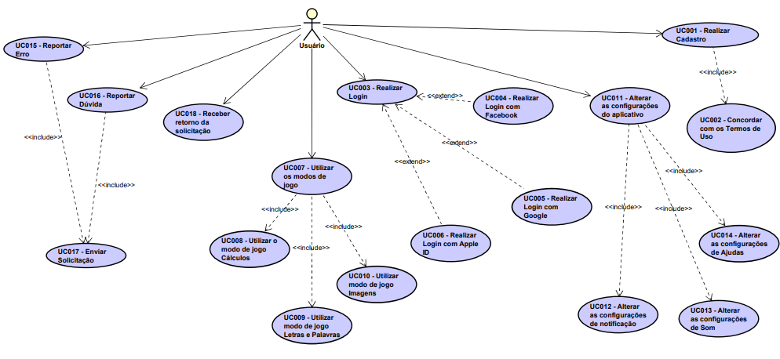
Resultados dos Artefatos da Engenharia de Software
Diagrama de Caso de Uso

Slide 8
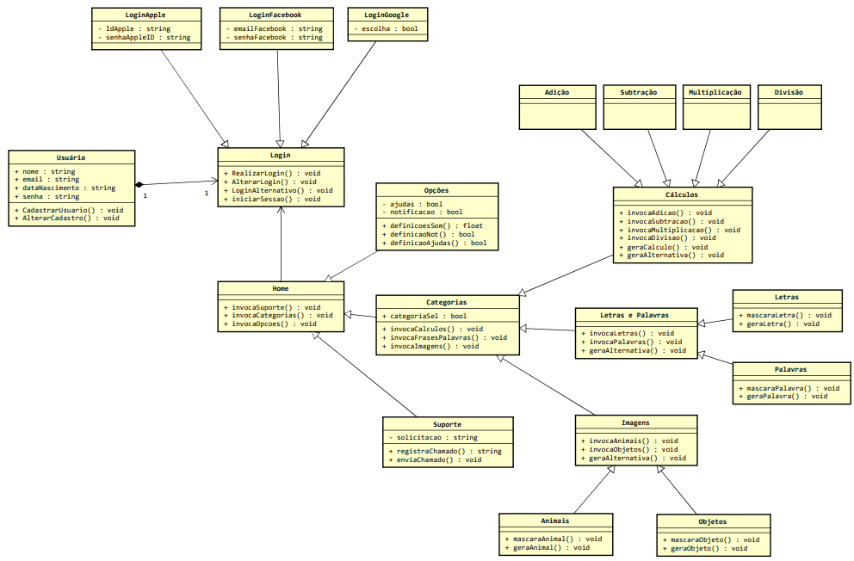
Resultados dos Artefatos da Engenharia de Software
Diagrama de Classes

Slide 9
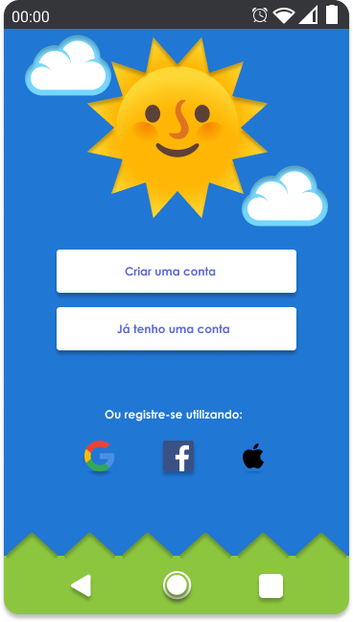
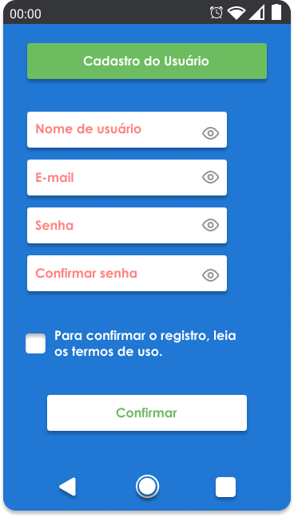
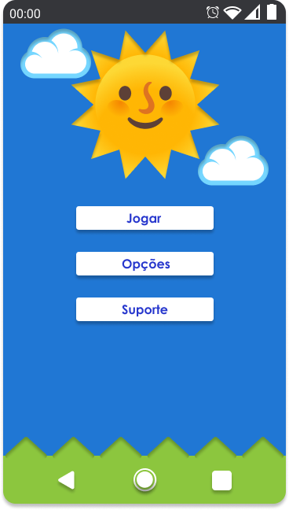
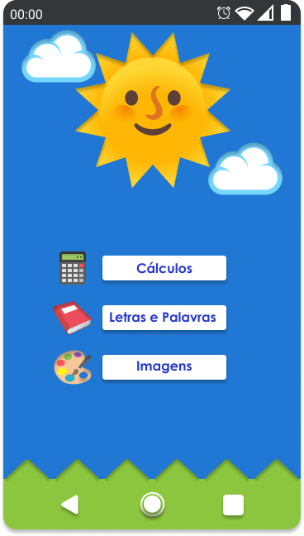
Resultados da Implementação
Prototipação

Slide 10
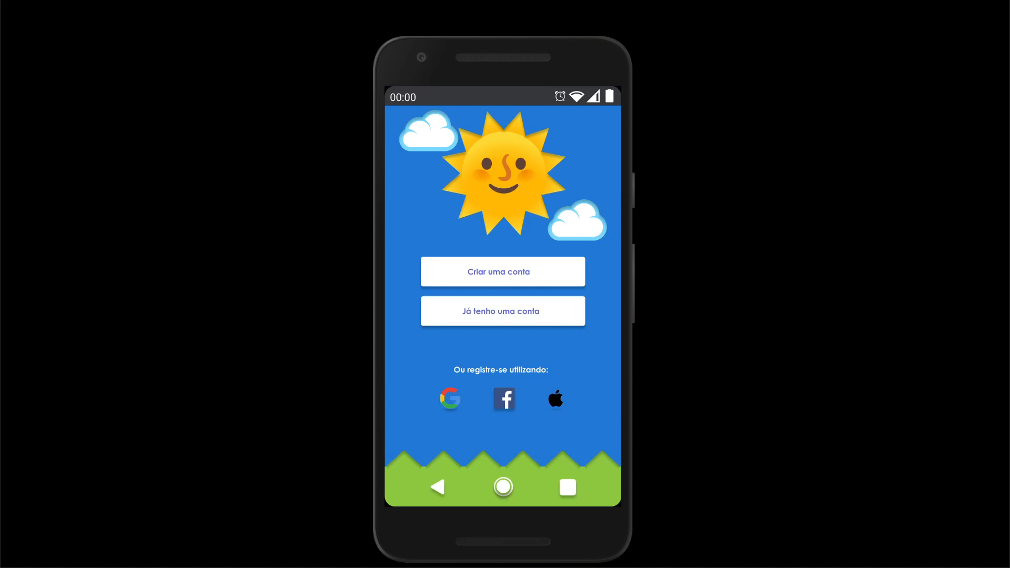
Resultados da Implementação
Vídeo demonstrativo

Slide 11
Conclusão
O objetivo do trabalho foi atingido pois através do processo de prototipagem, orientação de um profissional de ensino, e a criação dos artefatos de software do projeto, concluiu-se que a elaboração do protótipo poderá fornecer a base para a implementação da proposta.
Entretanto, como o trabalho se limita a elaboração do protótipo, por ora não é possível entregar uma experiência completa ao usuário, visto que para tal é necessário o desenvolvimento do aplicativo.

